Slide 1
面向云边端协同的跨域分布式训练 通信优化技术研究
姓 名：李云潼
学 号：SY2306142
指导教师：肖利民教授
答辩日期：2026/05/22
Notes:
尊敬的各位老师，大家上午好！
我是系统结构所肖利民教授的学生李云潼
我开题题目是：面向云边端协同的跨域分布式训练通信优化技术研究

Slide 2
研究背景与意义
国内外研究现状
关键科学问题
研究目标
研究方案
核心技术
实验与结果
总结与展望
Notes:
下面我将从以下8个方面进行汇报

Slide 3
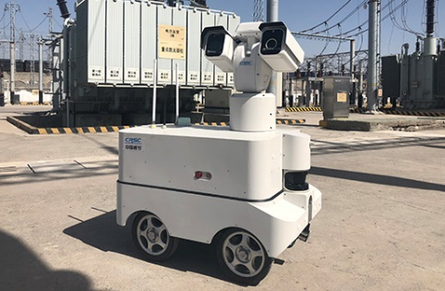

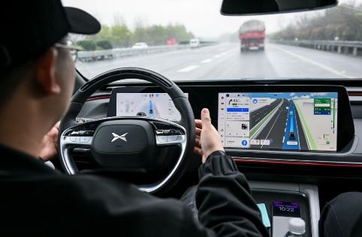
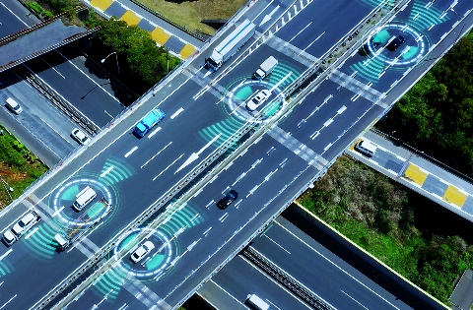
研究背景与意义
云边端跨域计算环境成为全球研究和竞争的焦点：云边端跨域计算环境是电力、制造等关键领域数智化转型的重要基础设施，成为全球范围的研究热点和竞争焦点
云边端跨域计算环境的智能化水平得到跨越式提升：近年来，故障检测等云边端协同场景的智能化水平得到提升，而跨域分布式训练是智能化进一步提升的重要手段
国家地区 | 政策法规
美国 | 《引领未来先进计算生态系统：战略计划》将人工智能、边缘计算等列为重点
欧盟 | “欧洲共同利益重要计划”批准15亿欧元发展边缘计算、云边端协同技术
日本 | 发布“社会5.0”发展计划，将人工智能、边缘计算列为必须优先发展的领域
中国 | 《“十四五”数字经济发展规划》明确提出要发展边缘计算、云边端协同、人工智能技术，提出重点领域转型升级
中国 | 《数字中国建设整体布局规划》提出引导云计算中心、边缘计算中心合理规划
智能电网
智能制造
智能驾驶
智慧交通
Notes:
云边端跨域计算环境是电力、制造等关键领域数智化转型的重要基础设施，已经成为全球范围的研究热点和竞争焦点
近年来，随着深度学习模型的发展，故障检测、智能巡检等云边端协同场景的智能化水平得到提升，而跨域分布式训练是智能化水平进一步提升的重要手段

Slide 4

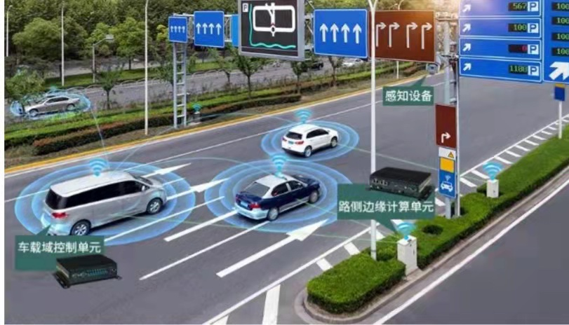








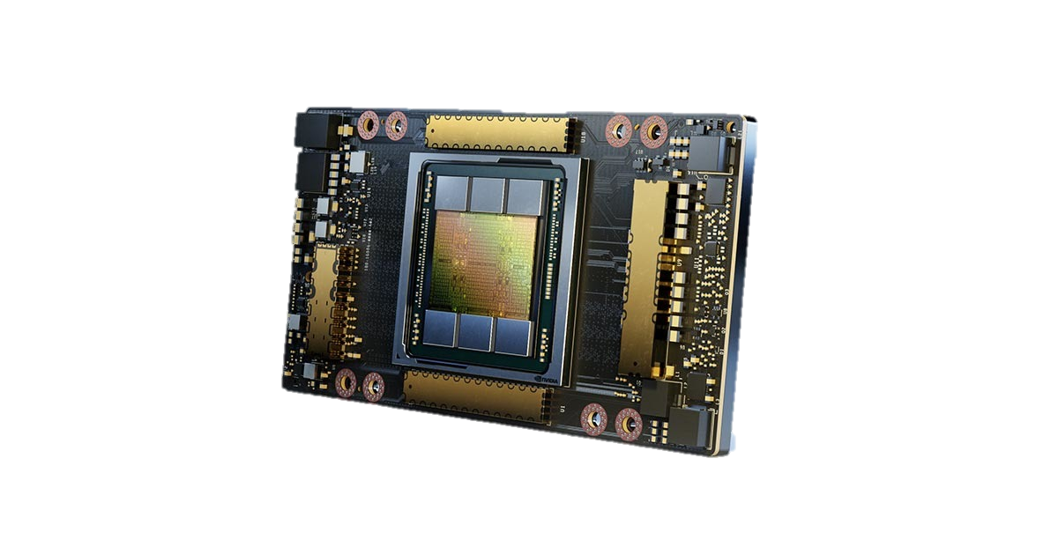
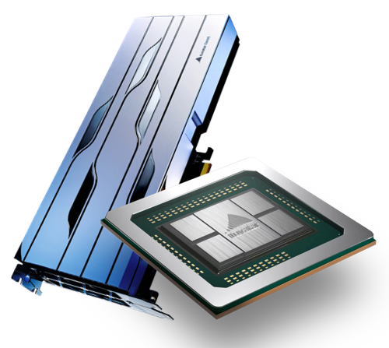
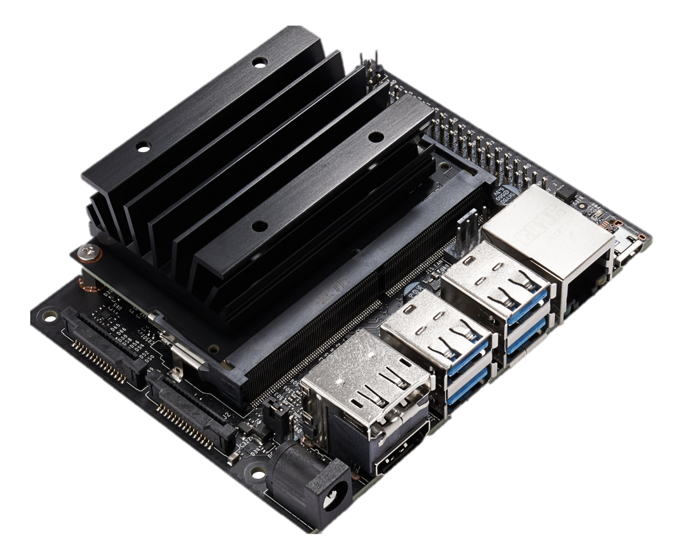
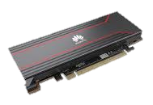
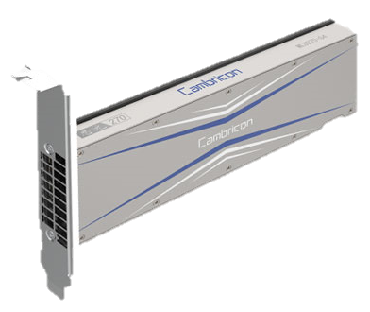
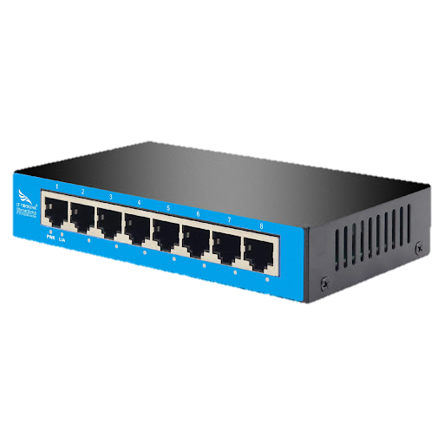




研究背景与意义
随着边端侧硬件算力的增强、基础框架软件的发展、网络连接速度的提升，将模型训练从云侧拓展到边端侧成为可能。云边端协同的跨域分布式训练具有隐私性好、成本低等优势。
云边端智能应用
智能驾驶
智能交通
智能制造
智能电网
智慧农业
云边端智能计算框架
PyTorch计算框架
Tensorflow框架
MindSpore框架
PaddlePaddle框架
TVM计算框架
云边端异构
智算硬件
A100计算芯片
天垓100计算芯片
Jetson计算芯片
Atlas 300计算芯片
MLU270计算芯片
云边端异构通信网络
以太网
5G网络
Wi-Fi网络
卫星网络
4G网络
Notes:
其中，云边端协同的跨域分布式训练具有隐私性好、成本低等优势

Slide 5
研究背景与意义
云边端中的跨域训练场景呈现出跨域训练通信瓶颈严重、节点间网络状态不一的特征，对跨域分布式训练提出了全新的挑战。
面向云边端协同的跨域分布式训练场景
特征一：域间通信带宽低
特征二：跨域链路异构
特征三：通信延时高
在云边端协同的跨域分布式训练场景中，训练时跨域部署的计算节点在低速网络中传输模型参数与梯度，造成分布式训练的通信瓶颈更加严重，通信-计算比进一步扩大，严重降低计算设备利用率，影响训练速度。
云边端协同的跨域分布式场景中，节点间执行集合通信需经过不同的链路，高速链路需等待低速链路，导致带宽利用率低，各节点进行集合通信的速度远低于集群内，降低了分布式训练时节点间的协同速度，影响训练速度。
云边端协同的跨域分布式场景中，通信的延时较高。训练的每次迭代中，模型的计算时间无法掩盖通信同步数据的时间，导致在单次迭代末尾极易产生不可掩盖的阻塞式同步尾延迟，产生了大量计算空泡，影响训练速度。
Notes:
但是，云边端分布式训练场景呈现出跨域训练通信瓶颈严重、节点间网络状态不一的新特征，对跨域分布式训练提出了全新的挑战 因此，跨域分布式训练在需要合理的压缩通信，降低通信规模的同时，还需要合理调度节点间的集合通信，动态构建通信拓扑、调度通信操作的执行，从而提升训练速度。
第一，跨域分布式训练任务运行于不同的云边端设备中，节点间在低速网络中传输大量数据，使得训练中通信耗时较高，严重降低计算设备利用率，因此，跨域分布式训练需要合理的压缩通信，降低通信规模
第二，跨域分布式训练中各节点通信能力不一，使得训练中各节点协同能力下降。因此，跨域分布式训练需要合理调度节点间通信，动态构建通信拓扑、调度通信操作执行，提升节点间协同速度。

Slide 6
国内外研究现状 - 云边端跨域训练压缩策略
方法分类 | 国家地区 | 机构名称 | 相关工作 | 相关工作描述 | 分析
梯度量化与稀疏化 | 韩国 | 延世大学 | Optimus-CC (ASPLOS’23) | 实现全新的级间反向传播压缩和嵌入同步压缩；在不同训练阶段，根据需求动态、选择性地进行压缩 | 针对NLP模型中的词汇Embedding特性，提出了全新的动态压缩技术，但其大多对NLP一类模型做优化，忽略了其他模型
 | 中国 | 港科 | PacTrain (DAC’25) | 通过确保所有节点的稀疏化梯度的位置信息一致，实现轻量级通信 | 针对TopK类稀疏化方法不支持高效集合通信的问题，提出了该技术，但与TopK设计有一定出入，具有潜在的精度损失
 | 美国 | Facebook | 8-bit Optimizers via Block-wise Quantization (ICLR’2022) | 提出一种使用8位状态的优化器，通过块量化动态量化方法来维持与32位优化器状态相同的性能水平。 | 可以运用在模型训练中，但实验结果表明，尽管对于模型精度没有明显影响，其在越大的模型上的稳定性越低
 | 韩国 | 延世大学 | 1-bit Adam (ICML’21) | 实现基于1bit的Adam优化器，理论上证明其有和Adam相同的收敛速度。 | 可以与bitnet相结合，共同提出了激进的训练策略，可以大幅减少显存资源和带宽资源，但是对于模型精度的影响过大。
 | 法国 | 巴黎综合理工学院 | LDAdam (arXiv’2024, ICLR’2025) | 该方法通过新的投影感知更新规则来适应投影映射的变化，并整合了一种新的广义错误反馈机制来缓解低秩投影引起的误差。 | 集成的误差反馈机制明确考虑了在大型模型训练中梯度和优化器状态的压缩，提升了在压缩情况下，微调、训练语言模型的精确性。
 | 中国 | 北京大学 | Birder (NeulPS’2023) | 针对现有压缩算法与All-Reduce操作和优化器不匹配的问题，提出了 1 位自适应优化器。无需预热，在低精度优化器中表现自适应特性。 | 与压缩方法和集合通信方法适配性高，克服了在实际训练DNN后，压缩方法的模型推理性能低于未压缩的模型的问题。
结
论
现有的量化算法未充分考虑在云边端场景中的带宽情况
稀疏化方法通常难以适配高效集合通信方法，虽降低数据量但无法高效规约
Notes:
国内外针对上述的挑战开展了大量的研究工作
在云边端跨域训练压缩策略方面，现有的研究主要有梯度量化与稀疏化，低秩压缩两个方面的工作
但是梯度量化与稀疏化算法并没有考虑边缘场景中的带宽情况，难以有效降低在极低带宽条件下的通信时间 稀疏化方法通常难以适配高效的集合通信方法，即使降低了数据量却无法进行高效的规约，反而在大规模场景下通信开销不降反升

Slide 7
国内外研究现状 – 云边端跨域集合通信设计
方法分类 | 国家地区 | 机构名称 | 相关工作 | 相关工作描述 | 分析
集合通信原语调度策略 | 美国 | 微软 | ZeRO++ (arXiv’2024) | 提出基于all-to-all的集合通信原语实现量化梯度的reduce-scatter， 利用分层集合通信减少通信量、张量片重排以实现正确的梯度放置。 | 工作在集群内部，依赖于集群内all-to-all的实现，难以在边端网络多变的场景下使用。
 | 中国 | 北京大学 | Birder (NeulPS’2023) | 针对1bit量化方法设计了分层1bit-All-Reduce，提升了在该量化条件下的All-Reduce效率，以进一步降低通信量。 | 通过剪枝的决策树加速了策略的搜索过程，但是搜索时间仍然较长
 | 美国 | UC伯克利 | Lina (ATC’2023) | 针对专家并行中交换令牌产生的All-to-all瓶颈，使用梯度分区代替bucketing，缓解执行All-to-all并发流中产生的带宽争用。 | 提出了不同流之间的并行操作将会降低通信效率，但只支持MoE专家并行策略的优化
 | 中国 | 北京大学 | Centauri (ASPLOS’2024) | 基于原语替换、拓扑感知分组分区和工作负载分区三个层面，设计全面的通信分区与分层调度方案。 | 通过细粒度的分层调度方案实现了混合通信调度，但一般细粒度的调度通常在跨域场景下难以实现
集合通信动态拓扑设计 | 中国 | 百度 | GreedW (TC’2023) | 使用贪心策略分层聚合广域网中数据并行架构下的梯度与参数，降低了聚合所用时间 | 简单的使用贪心策略来动态构建通信拓扑；适用于联邦学习框架
结
论
设计在集群内部，难以在对云边端低带宽链路上具有有效的效果
并未考虑云边端环境中通信链路差异的问题
Notes:
在云边端跨域集合通信设计方面主要有通信调度和通信拓扑设计两个方面的工作
但是调度策略主要设计在集群内部，难以在云边端低带宽链路上具有有效的效果
拓扑设计缺乏对于云边端环境中通信链路之间存在的异构性的考虑，无法充分利用链路带宽

Slide 8
国内外研究现状 – 通信掩盖与同步尾部优化
方法分类 | 国家地区 | 机构名称 | 相关工作 | 相关工作描述 | 分析
广域协同训练 | 德国 | CISPA | Local SGD (ICLR’2019) | 将数据并行训练中的同步SGD扩展为周期性同步模式，各节点进行局部梯度更新，仅在固定间隔后执行参数同步 | 有效降低了同步通信频率，提高了弱网络环境下的训练效率；但局部步数增大后容易导致模型偏移和收敛震荡，对异构数据较为敏感
 | 德国 | EPFL | SCAFFOLD (ICML’2020) | 引入控制变量（control variates）修正客户端与全局模型之间的梯度漂移，在本地更新过程中动态补偿偏差 | 显著改善了FedAvg和Local SGD的收敛问题，提高了异构数据训练稳定性；但需要额外维护控制变量状态，增加了通信与存储开销
 | 美国 | DeepMind | OpenDiLoCo (ICML Workshop’2024) | 基于原语替换、拓扑感知分组分区和工作负载分区三个层面，设计全面的通信分区与分层调度方案。 | 在真实跨洲网络环境中验证了低通信训练的可行性，但整体训练效率仍低于高性能数据并行方案。
 |  |  | Streaming DiLoCo（arXiv’2025） | 在DiLoCo基础上提出参数分块流式同步与通信计算重叠机制，并结合量化通信进一步降低带宽需求。 | 通过流式通信与异步重叠显著降低了峰值带宽占用，提升了广域网络环境下的训练吞吐；但系统实现复杂度较高，且缺乏在中大型模型上的验证
 | 美国 | DeepMind | Eager Updates for DiLoCo (TC’2026) | 提出Eager Update机制，在本地训练阶段提前执行部分外层同步操作，实现通信与计算深度重叠。 | 缓解了广域同步中的阻塞等待问题，提高了低带宽环境下的训练效率；但异步更新会带来一定陈旧梯度问题，对优化稳定性提出更高要求。
结
论
FedAvg等基于LocalSGD实现的异步训练方法容易出现模型漂移与震荡
各类实验暂时没有涉及到中大模型
Notes:
在面向广域训练场景的优化设计方面主要有通信掩盖和同步尾部优化两个方面的工作
这些已有工作主要以Local SGD的异步训练方法为根基进行进一步的优化。
首先，设计上来说，Local SGD降低了通信同步频率，容易在各个全局同步之间出现模型漂移与震荡的情况
其次，这些方法在其验证方法上来看，在最大只有1B的中小模型上进行的实验验证，其中在中大模型上的有效性没有得到充分的验证

Slide 9
关键科学问题
面向云边端协同的跨域分布式训练场景的新特征、现有不足，导致的关键科学问题
特征 1
挑战 1
现有压缩策略难在云边端跨域带宽受限梯度数据规模大的场景中难以适配，存在严重通信瓶颈
如何实现云边端跨域高效梯度通信
域间通信带宽低
特征 2
现状 2
现有集合通信算法难以适配云边端环境中不同的链路情况，执行集合通信带宽利用率低
如何实现云边端通信高效的集合通信算法
跨域链路异构
特征 3
现状 3
现有广域训练系统在云边端环境中，在训练吞吐和训练精度之间难以权衡，且对于中大模型适配不足
如何实现云边端跨域混合并行高效通信
通信延时高
Notes:
针对云边端跨域分布式训练的新特征，以及现有方法的不足，导致跨域分布式训练通信面临下面3个关键问题：
1、如何实现云边端跨域高效参数通信
2、如何实现云边端通信高效的优化器策略
3、如何动态地生成云边端跨域集合通信策略

Slide 10
研究目标
建立面向云边端协同的跨域分布式训练的跨域高效通信方法
如何实现云边端跨域高效梯度通信
分布式优化器低比特量化
针对模型云边端协同跨域分布式训练通信需求，突破跨域分布式通信关键技术，实现跨域分布式训练高效通信
面向云边端协同的跨域分布式训练对跨域分布式通信优化的需求
云边端跨域分布式训练高效通信方法
如何实现云边端通信高效的集合通信算法
基于流水线的层次化梯度通信调度策略
如何实现云边端跨域混合并行高效通信
通信受限场景下的混合并行通信掩盖策略
关键科学技术问题
研究内容
研究目标
Notes:
依据上述关键科学问题和研究内容，本论文的研究目标是：
针对云边端协同跨域分布式训练通信优化需求，实现跨域分布式训练高效通信方法，支撑云边端环境中的模型训练任务

Slide 11
研究方案-总体研究方案概述
总体研究思路：
通过提出分布式优化器低比特量化方法，在通信数据规模优化层面，在高度受限网络下提高端到端训练吞吐量
通过提出层次化梯度流水通信调度策略，在集合通信调度优化层面，提升了集合通信在云边端场景下域内、域间高度不对称的链路带宽场景下执行时的带宽利用率
通过提出通信受限场景下的混合并行通信掩盖策略，在计算——通信重叠层面，提升了云边端跨域分布式训练中的计算通信重叠效率。
最终，通过使用层次化梯度流水通信调度策略提升集合通信效率；使用通信受限场景下的混合并行通信掩盖策略和分布式优化器低比特量化方法结合缓解训练中同步通信瓶颈，系统构建面向云边端跨域分布式训练场景下的通信优化策略，从而大幅提升云边端场景下的分布式训练效率。
Notes:
本论文的总体研究方案是：
首先，研究低比特的自适应优化器方法，实现同收敛性条件下的优化器更新量的高度压缩
其次，研究跨域集合通信调度方法，实现跨域分层网络结构下的通信细粒度调度
最后，研究基于参数预测的多节点参数同步方法，实现在云边端跨域分布式训练中的计算通信高度重叠
最终，形成面向云边端协同的跨域分布式训练通信优化方法，支撑面向云边端协同的跨域分布式训练任务

Slide 12
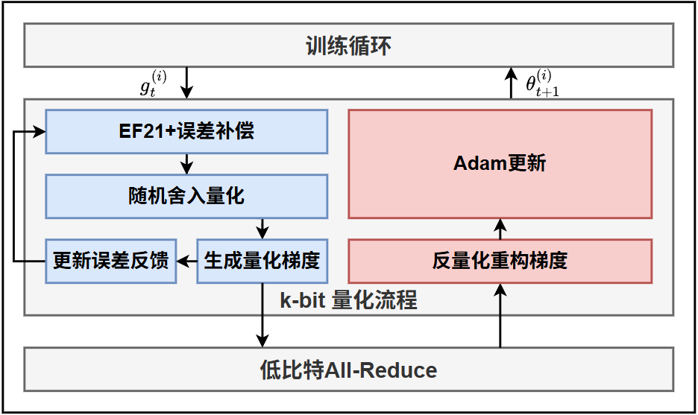
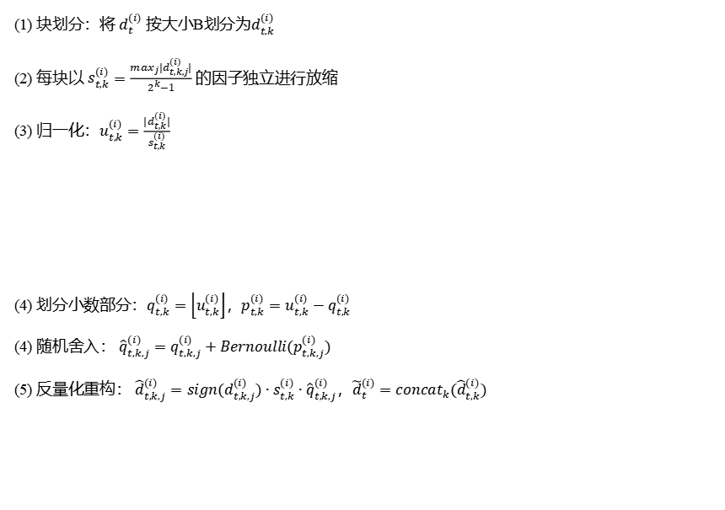
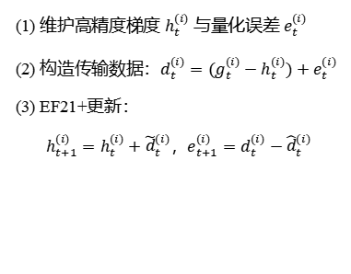
核心技术-分布式优化器低比特量化方法
1
问题分析 作用：降低动态范围
(1) 维护高精度梯度 $h_{t}^{(i)}$ 与量化误差$e_{t}^{(i)}$
(2) 构造传输数据：$d_{t}^{(i)}=(g_{t}^{(i)}−h_{t}^{(i)})+e_{t}^{(i)}$
(3) EF21+更新：
$h_{t+1}^{(i)}=h_{t}^{(i)}+{\tilde{d}}_{t}^{(i)}$，$e_{t+1}^{(i)}=d_{t}^{(i)}−{\hat{d}}_{t}^{(i)}$
1
2
解决方案 作用：令量化值统计上无偏
(1) 块划分：将 $d_{t}^{(i)}$ 按大小B划分为$d_{t,k}^{(i)}$
(2) 每块以 $s_{t,k}^{(i)}=\frac{\max_{j}|d_{t,k,j}^{(i)}|}{2^{k}−1}$ 的因子独立进行放缩
(3) 归一化：$u_{t,k}^{(i)}=\frac{|d_{t,k}^{(i)}|}{s_{t,k}^{(i)}}$
(4) 划分小数部分：$q_{t,k}^{(i)}=\left\lfloor u_{t,k}^{(i)}\right\rfloor$，$p_{t,k}^{(i)}=u_{t,k}^{(i)}−q_{t,k}^{(i)}$
(4) 随机舍入： ${\hat{q}}_{t,k,j}^{(i)}=q_{t,k,j}^{(i)}+Bernoulli(p_{t,k,j}^{(i)})$
(5) 反量化重构： ${\hat{d}}_{t,k,j}^{(i)}=sign(d_{t,k,j}^{(i)})∙s_{t,k}^{(i)}∙{\hat{q}}_{t,k,j}^{(i)}$，${\tilde{d}}_{t}^{(i)}={concat}_{k}({\hat{d}}_{t,k}^{(i)})$
1
Notes:
针对随机舍入方法在当前工业界中的表现，设计基于随机舍入量化的k-bit量化方法，并结合EF21+误差补偿、块量化方法，和Adam优化器适配，结合进训练循环中。
整体的模块设计是这样的：
首先看整体训练流程：
在每一次训练迭代中，各个GPU首先计算本地梯度$g_{t}^{(i)}$。而后将其送入EF21+误差补偿模块。这里我们维护了一个梯度锚点$h_{t}^{(i)}$，以及量化误差$e_{t}^{(i)}$，并通过计算梯度和锚点差值并补偿量化误差来构造实际需要传输的通信数据。这样做的目的是降低待通信张量的动态范围。
而后我们对误差信号进行随机舍入量化。
首先将梯度划分多个块，每个块内单独计算放缩因子来归一化块内数值。（这样做是因为不同区域的梯度分布差异很大。如果整个 tensor 共用一个 scale，那么少量 outlier 会导致大量小梯度直接量化为 0。）
接下来使用随机舍入方法，针对每个元素的小数部分，按伯努利分布将元素舍入到向下或向上取整的数值。这样做，将保证量化后值的整体保持无偏性。（这样做是因为保持无偏性可以避免在训练过程中长期积累系统误差）
量化完后，根据生成的低比特量化梯度，维护更新误差反馈用的误差。

Slide 13
核心技术-分布式优化器低比特量化方法
1
EF21+ 误差补偿 作用：降低动态范围
(1) 维护高精度梯度 $h_{t}^{(i)}$ 与量化误差$e_{t}^{(i)}$
(2) 构造传输数据：$d_{t}^{(i)}=(g_{t}^{(i)}−h_{t}^{(i)})+e_{t}^{(i)}$
(3) EF21+更新：
$h_{t+1}^{(i)}=h_{t}^{(i)}+{\tilde{d}}_{t}^{(i)}$，$e_{t+1}^{(i)}=d_{t}^{(i)}−{\hat{d}}_{t}^{(i)}$
1
2
随机舍入量化与重构 作用：令量化值统计上无偏
(1) 块划分：将 $d_{t}^{(i)}$ 按大小B划分为$d_{t,k}^{(i)}$
(2) 每块以 $s_{t,k}^{(i)}=\frac{\max_{j}|d_{t,k,j}^{(i)}|}{2^{k}−1}$ 的因子独立进行放缩
(3) 归一化：$u_{t,k}^{(i)}=\frac{|d_{t,k}^{(i)}|}{s_{t,k}^{(i)}}$
(4) 划分小数部分：$q_{t,k}^{(i)}=\left\lfloor u_{t,k}^{(i)}\right\rfloor$，$p_{t,k}^{(i)}=u_{t,k}^{(i)}−q_{t,k}^{(i)}$
(4) 随机舍入： ${\hat{q}}_{t,k,j}^{(i)}=q_{t,k,j}^{(i)}+Bernoulli(p_{t,k,j}^{(i)})$
(5) 反量化重构： ${\hat{d}}_{t,k,j}^{(i)}=sign(d_{t,k,j}^{(i)})∙s_{t,k}^{(i)}∙{\hat{q}}_{t,k,j}^{(i)}$，${\tilde{d}}_{t}^{(i)}={concat}_{k}({\hat{d}}_{t,k}^{(i)})$
1
Notes:
针对随机舍入方法在当前工业界中的表现，设计基于随机舍入量化的k-bit量化方法，并结合EF21+误差补偿、块量化方法，和Adam优化器适配，结合进训练循环中。
整体的模块设计是这样的：
首先看整体训练流程：
在每一次训练迭代中，各个GPU首先计算本地梯度$g_{t}^{(i)}$。而后将其送入EF21+误差补偿模块。这里我们维护了一个梯度锚点$h_{t}^{(i)}$，以及量化误差$e_{t}^{(i)}$，并通过计算梯度和锚点差值并补偿量化误差来构造实际需要传输的通信数据。这样做的目的是降低待通信张量的动态范围。
而后我们对误差信号进行随机舍入量化。
首先将梯度划分多个块，每个块内单独计算放缩因子来归一化块内数值。（这样做是因为不同区域的梯度分布差异很大。如果整个 tensor 共用一个 scale，那么少量 outlier 会导致大量小梯度直接量化为 0。）
接下来使用随机舍入方法，针对每个元素的小数部分，按伯努利分布将元素舍入到向下或向上取整的数值。这样做，将保证量化后值的整体保持无偏性。（这样做是因为保持无偏性可以避免在训练过程中长期积累系统误差）
量化完后，根据生成的低比特量化梯度，维护更新误差反馈用的误差。

Slide 14

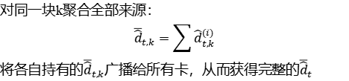










核心技术-分布式优化器低比特量化方法
3
低比特 All-Reduce 实现 作用：降低动态范围
3.1
原始 All-Reduce (FP32/BF16)
3.3
All-to-All + 本地反量化求和 + All-Gather
两阶段集合通信：
Reduce-Scatter + All-Gather
每卡发送/接收 FP32 张量直接参与求和
① 发送侧
② All-to-All 交换
输入：打包后的$(q_{t,k}^{(i)},s_{t,k}^{(i)})$
向各对端发送自己的${Buf}_{i}$
从各对端接收${Buf}_{i}$
复杂度与Reduce-Scatter相当
Blocks
$$0$$
1
2...
K-1
q (k-bit)
$$s_{0}^{(i)}$$
$$s_{K−1}^{(i)}$$
③ 接收与反量化
scale
(FP16)
$$s_{1}^{(i)}$$
...
输入：收到的$(q_{t,k}^{(i)},s_{t,k}^{(i)})$
3.2
低比特 All-Reduce 问题
将每个Block的k-bit值打包
scale采用FP16存储
形成发送缓冲区${Buf}_{i}$
$$q_{t,k}^{(1)}$$
...
$$q_{t,k}^{(N)}$$
$$q_{t,k+1}^{(1)}$$
...
$$q_{t,k+1}^{(N)}$$
不同块放缩程度不同
低比特量化值无法直接相加
需要携带元数据 (scale)
反量化产生计算开销
$${\hat{d}}_{t,k}^{(i)}=dequant(q_{t,k}^{(i)},s_{t,k}^{(i)})$$
④ 本地求和与结果广播
对同一块k聚合全部来源：
$${\overline{\hat{d}}}_{t,k}=\sum{{\hat{d}}_{t,k}^{(i)}}$$
将各自持有的${\overline{\hat{d}}}_{t,k}$广播给所有卡，从而获得完整的${\overline{\hat{d}}}_{t}$
Notes:
针对随机舍入方法在当前工业界中的表现，设计基于随机舍入量化的k-bit量化方法，并结合EF21+误差补偿、块量化方法，和Adam优化器适配，结合进训练循环中。
下面介绍本方法中低比特 All-Reduce 的实现
传统 FP32 FP16 All-Reduce 本质上是 Reduce-Scatter + All-Gather 的两阶段通信，由于 FP32 类型的数据可以直接求和，因此可以直接调用 NCCL 执行
但是结合随机舍入的低比特量化后，会带来几个新问题。不同节点的不同块的 放缩因子 不一致，无法直接相加。
量化经过bit packing后，NCCL 原有的库无法直接对其执行规约操作
所以我们的方法采用All-to-all + 本地反量化求和 + All-Gather的实现方式
首先在发送阶段，每个工作节点将各个 block 的量化值进行位打包，同时附带对应的 scale 信息。随后使用 all-to-all 将不同的 block 发送到对应的节点。这个过程中 a2a 和 reduce-scatter 的通信复杂度和开销一致。
修改nccl reduce kernel，每收到一块则根据缩放因子，反量化并求和。从而实现了一个reduce scatter 过程
最后，通过all-gather将各个节点上的部分reduce结果收集起来，从而完成了全局梯度的同步

Slide 15
核心技术-分布式优化器低比特量化方法
1
问题分析 作用：降低动态范围
(1) 维护高精度梯度 $h_{t}^{(i)}$ 与量化误差$e_{t}^{(i)}$
(2) 构造传输数据：$d_{t}^{(i)}=(g_{t}^{(i)}−h_{t}^{(i)})+e_{t}^{(i)}$
(3) EF21+更新：
$h_{t+1}^{(i)}=h_{t}^{(i)}+{\tilde{d}}_{t}^{(i)}$，$e_{t+1}^{(i)}=d_{t}^{(i)}−{\hat{d}}_{t}^{(i)}$
1
2
解决方案 作用：令量化值统计上无偏
(1) 块划分：将 $d_{t}^{(i)}$ 按大小B划分为$d_{t,k}^{(i)}$
(2) 每块以 $s_{t,k}^{(i)}=\frac{\max_{j}|d_{t,k,j}^{(i)}|}{2^{k}−1}$ 的因子独立进行放缩
(3) 归一化：$u_{t,k}^{(i)}=\frac{|d_{t,k}^{(i)}|}{s_{t,k}^{(i)}}$
(4) 划分小数部分：$q_{t,k}^{(i)}=\left\lfloor u_{t,k}^{(i)}\right\rfloor$，$p_{t,k}^{(i)}=u_{t,k}^{(i)}−q_{t,k}^{(i)}$
(4) 随机舍入： ${\hat{q}}_{t,k,j}^{(i)}=q_{t,k,j}^{(i)}+Bernoulli(p_{t,k,j}^{(i)})$
(5) 反量化重构： ${\hat{d}}_{t,k,j}^{(i)}=sign(d_{t,k,j}^{(i)})∙s_{t,k}^{(i)}∙{\hat{q}}_{t,k,j}^{(i)}$，${\tilde{d}}_{t}^{(i)}={concat}_{k}({\hat{d}}_{t,k}^{(i)})$
1
Notes:
针对随机舍入方法在当前工业界中的表现，设计基于随机舍入量化的k-bit量化方法，并结合EF21+误差补偿、块量化方法，和Adam优化器适配，结合进训练循环中。
整体的模块设计是这样的：
首先看整体训练流程：
在每一次训练迭代中，各个GPU首先计算本地梯度$g_{t}^{(i)}$。而后将其送入EF21+误差补偿模块。这里我们维护了一个梯度锚点$h_{t}^{(i)}$，以及量化误差$e_{t}^{(i)}$，并通过计算梯度和锚点差值并补偿量化误差来构造实际需要传输的通信数据。这样做的目的是降低待通信张量的动态范围。
而后我们对误差信号进行随机舍入量化。
首先将梯度划分多个块，每个块内单独计算放缩因子来归一化块内数值。（这样做是因为不同区域的梯度分布差异很大。如果整个 tensor 共用一个 scale，那么少量 outlier 会导致大量小梯度直接量化为 0。）
接下来使用随机舍入方法，针对每个元素的小数部分，按伯努利分布将元素舍入到向下或向上取整的数值。这样做，将保证量化后值的整体保持无偏性。（这样做是因为保持无偏性可以避免在训练过程中长期积累系统误差）
量化完后，根据生成的低比特量化梯度，维护更新误差反馈用的误差。

Slide 16
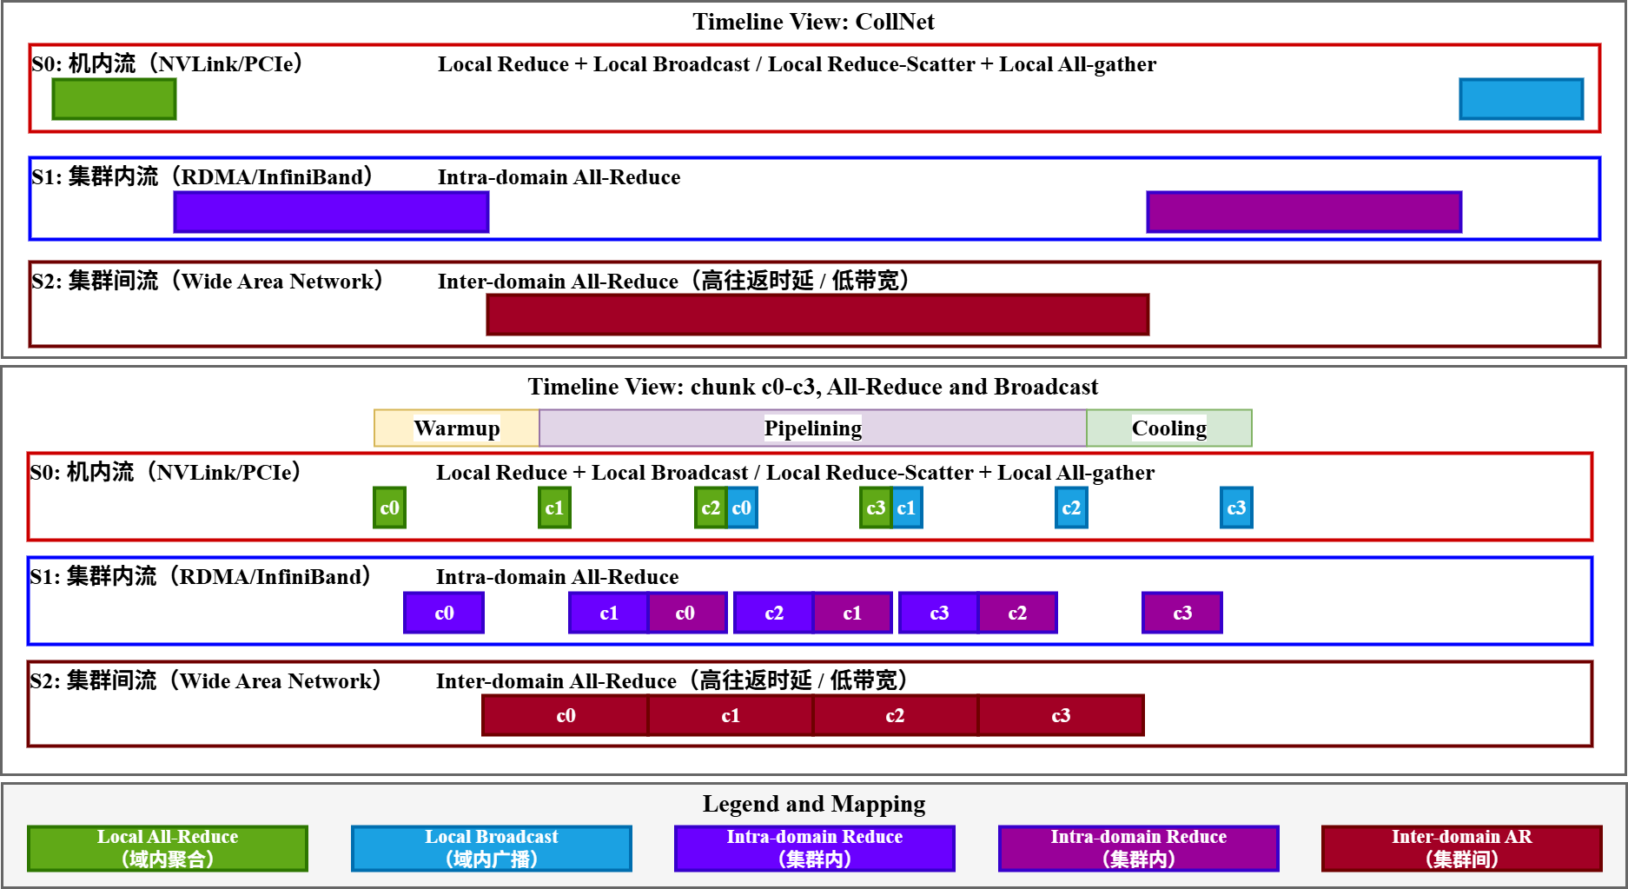
核心技术-层次化梯度流水通信调度策略
1
张量分块传输
2
通信流重叠
3
通信关键路径的压缩
在不同网络域中传输，将较大的张量分块进行传输，从而能够对不同的张量块进行更好的通信调度
不同张量块间没有依赖关系，因此可以在不同的机器上可以开多个流进行通信，进行不同网络域间的通信重叠
针对顶层网路域的低带宽环境所带来的网络限制，通过压缩低带宽链路上的数据来减少通信流中的空泡
Notes:
具体来说
在进行跨域全节点同步操作的时候，同步是分层级进行的，先进行机内同步，再进行集群内同步，最后进行域内同步，而后再在集群内广播域内同步的结果，而后在机内广播集群内广播后的结果。这种实现方式会明显的导致机内和集群内的带宽利用率较低，延长了整体的通信时间。
针对这种现象，设计了基于网络状态感知的跨域集合通信方法，分别采用了以下的优化策略：
首先，使用流水化并行通信，其核心是将待规约张量进行细粒度的划分，从而能够重叠不同层级的通信操作，减少整体的等待时间。不同层级的通信不再是严格序列，而是按照流水线一样预取数据。
其次，针对低效网络层级或链路，应用压缩方法进一步压缩通信开销。

Slide 17
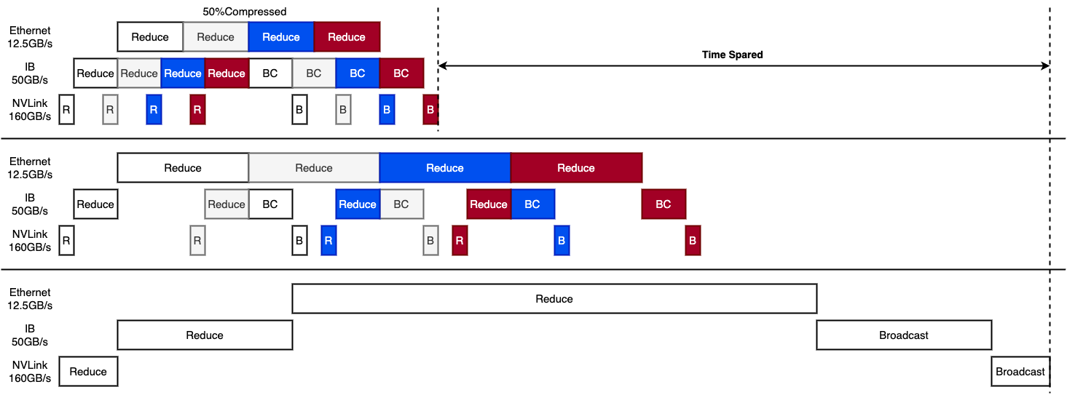
核心技术-层次化梯度流水通信调度策略
1
张量分块传输
2
通信流重叠
3
通信关键路径的压缩
在不同网络域中传输，将较大的张量分块进行传输，从而能够对不同的张量块进行更好的通信调度
不同张量块间没有依赖关系，因此可以在不同的机器上可以开多个流进行通信，进行不同网络域间的通信重叠
针对顶层网路域的低带宽环境所带来的网络限制，通过压缩低带宽链路上的数据来减少通信流中的空泡
Notes:
具体来说
在进行跨域全节点同步操作的时候，同步是分层级进行的，先进行机内同步，再进行集群内同步，最后进行域内同步，而后再在集群内广播域内同步的结果，而后在机内广播集群内广播后的结果。这种实现方式会明显的导致机内和集群内的带宽利用率较低，延长了整体的通信时间。
针对这种现象，设计了基于网络状态感知的跨域集合通信方法，分别采用了以下的优化策略：
首先，使用流水化并行通信，其核心是将待规约张量进行细粒度的划分，从而能够重叠不同层级的通信操作，减少整体的等待时间。不同层级的通信不再是严格序列，而是按照流水线一样预取数据。
其次，针对低效网络层级或链路，应用压缩方法进一步压缩通信开销。

Slide 18
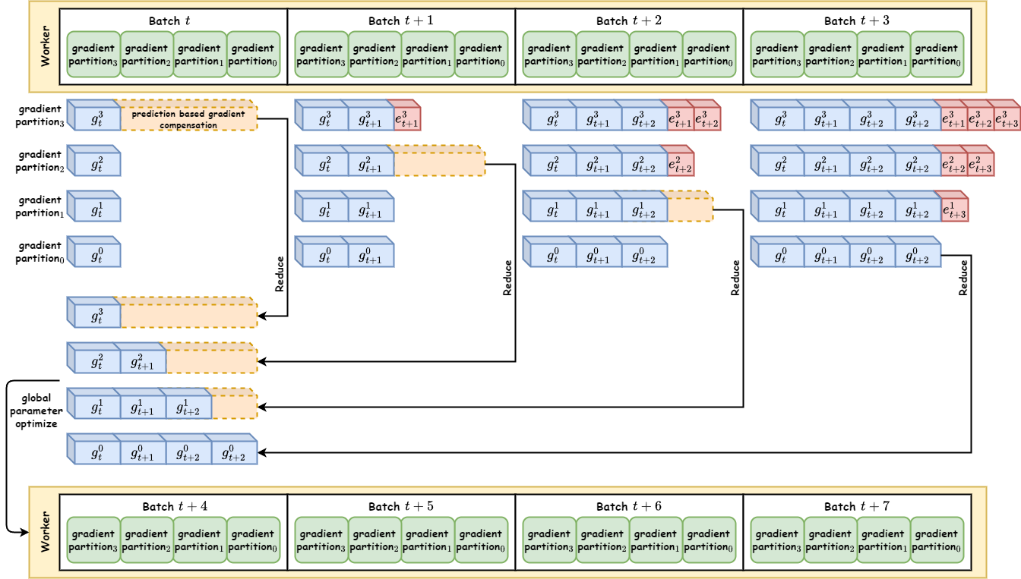
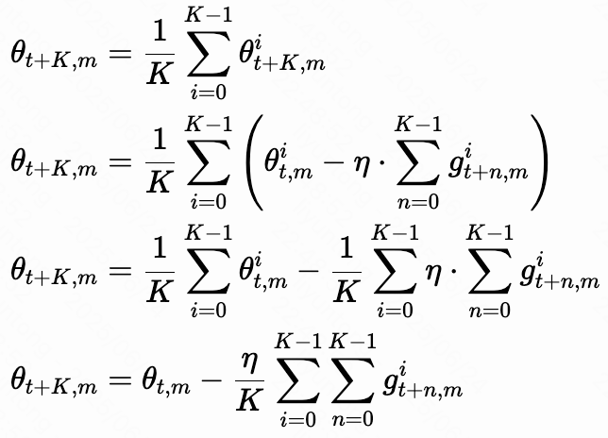
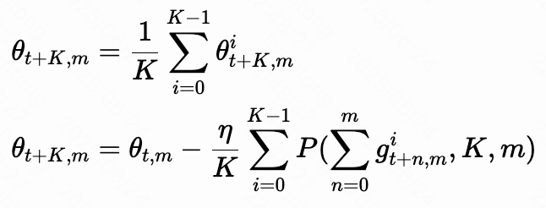
核心技术-通信受限场景下的计算通信掩盖策略
1
本地多步更新
2
模型参数分区
3
梯度数据预测
为减少模型通信频次、减少模型通信量，节点本地进行多次更新后进行全局更新。
根据更新模型参数时，模型计算按层级反向传播的特征。在模型分片时，按层级参数量进行均分
提前传输梯度，通过应用梯度预测机制，保证训练收敛性。并根据后续实际计算梯度数据累计本地误差，在下一轮更新中补偿
Notes:
基于参数预测的多节点跨域参数同步方法是一种创新的分布式训练同步策略，通过梯度预测和层级参数切分解决现有的同步策略的通信效率问题，同时保持模型的收敛性。主要分为：
本地多步更新、模型参数分区和梯度数据预测三个部分。
本地多步更新减少了模型通信频次，参数分区则是将模型参数按层切分为不同分区，每个节点只负责自己的分区的计算和梯度的预测。梯度数据预测则是使分区m在t+m步就完成梯度的预测并进行同步，无需等待所有分区都完成计算。从而避免了Local SGD中的参数全局同步导致的阻塞问题。

Slide 19
实验结果-通信受限场景下的计算通信掩盖策略
1
本地多步更新
2
模型参数分区
3
梯度数据预测
为减少模型通信频次、减少模型通信量，节点本地进行多次更新后进行全局更新。
根据更新模型参数时，模型计算按层级反向传播的特征。在模型分片时，按层级参数量进行均分
提前传输梯度，通过应用梯度预测机制，保证训练收敛性。并根据后续实际计算梯度数据累计本地误差，在下一轮更新中补偿
Notes:
基于参数预测的多节点跨域参数同步方法是一种创新的分布式训练同步策略，通过梯度预测和层级参数切分解决现有的同步策略的通信效率问题，同时保持模型的收敛性。主要分为：
本地多步更新、模型参数分区和梯度数据预测三个部分。
本地多步更新减少了模型通信频次，参数分区则是将模型参数按层切分为不同分区，每个节点只负责自己的分区的计算和梯度的预测。梯度数据预测则是使分区m在t+m步就完成梯度的预测并进行同步，无需等待所有分区都完成计算。从而避免了Local SGD中的参数全局同步导致的阻塞问题。

Slide 20
预期成果
技术成果
建立一种基于差分传输与模型感知的梯度与参数压缩策略
建立一种基于混合精度的云边端跨域自适应优化器方法
建立一种基于并行策略与网络状态感知的跨域集合通信方法
学术成果
发表论文一篇
硕士学位论文一篇
申请一项发明专利
将研究内容应用到研究项目中
Notes:
本课题的技术预期成果为
建立研究内容所对应的三种关键技术
学术预期成果为
在国际重要学术会议和期刊上发表1篇以上高质量论文
申请1项发明专利
将研究内容应用到研究项目中

Slide 21
尚未完成的工作
技术成果
实现基于网络状态感知的跨域集合通信调度方法
设计并实现基于参数预测的多节点跨域参数同步方法
将研究成果应用到项目中
学术成果
发表论文一篇
硕士学位论文一篇
申请一项发明专利
Notes:
本课题的技术预期成果为
建立研究内容所对应的三种关键技术
学术预期成果为
在国际重要学术会议和期刊上发表1篇以上高质量论文
申请1项发明专利
将研究内容应用到研究项目中

Slide 22
研究计划
时间 | 研究计划 | 当前进展情况 | 完成状态
2024年1月- 2024年8月 | 调研和分析当前国内外面向云边端协同的跨域分布式训练相关通信优化技术 | 对相关量化稀疏化压缩方法、优化器量化与自适应调整方法、集合通信优化方案生成进行了调研和分析 | 已完成
2024年6月-2024年12月 | 研究基于差分传输模型感知的模型参数压缩策略，实现部署压缩策略的云边端训练 | 完成了基于差分传输模型感知的模型参数压缩策略方案设计，正在进行编码 | 完成方案设计 完成编码实现
2024年11月- 2025年4月 | 研究基于混合精度的自适应优化器方法，实现压缩、更新一体化的分布式训练，撰写论文 | 完成了基于混合精度的自适应优化器基本方法设计，正在进行进一步理论推导 | 完成方案设计进行编码实现
2025年4月- 2025年10月 | 研究基于并行策略与网络状态感知的跨域集合通信方法，实现并行策略的动态生成和切换 | 完成了基于并行策略与网络状态感知的跨域集合通信基本方法设计，正在进行实验 | 完成方案设计进行编码实现
2024年6月- 2025年12月 | 研发面向云边端协同的跨域分布式训练通信优化架构，验证相关方法效果 | 完成项目基础结构设计，正在进行压缩策略实现 | 完成架构设计 开始编码实现
2025年12月- 2026年2月 | 整理上述成果，撰写毕业论文 | 未开始 | 未开始
Notes:
论文研究计划如表所示
目前已完成针对跨域分布式训练的调研与分析工作
正在进行基于敏感性分析的模型参数压缩方法、混合精度的自适应优化器的实现，并开展了前期验证性实现
并且完成了跨域集合通信方法的基本方案设计，并计划撰写论文

Slide 23
谢谢各位老师，敬请指正
李云潼

Slide 24
国内外研究现状 - 模型微调并行策略
方法分类 | 国家地区 | 机构名称 | 相关工作 | 相关工作描述 | 分析
数据并行 | 美国 | Meta | DDP （VLDB’2020） | 通过梯度桶化、计算与通信的重叠及梯度同步跳过加速数据并行 | 大多数据并行方法的基础，但仅适用于环形网络拓扑且显存开销巨大
 | 美国 | Meta | FSDP （VLDB’2023） | 将模型参数划分为小单元，在计算前通过通信恢复完整模型参数，在计算后立即丢弃它们 | 在数据并行时，通过通信换取较低的的显存开销，但较好的通信环境、策略以及谨慎的 CUDA 缓存优化
流水线并行 | 中国 | 香港大学 | Dynapipe （EuroSys’2024） | 使用动态规划优化微批构建，并通过动态流水线和通信调度处理执行时间的变化，提升训练效率 | 通过动态微批对齐训练窗口加速训练，但微批的计算和分发有较大的延时
 | 中国 | 浙江大学 | FTPipeHD （TMC’2024） | 通过实时计算能力，动态确定模型的切分点，并通过定时复制实现权重再分发 | 通过动态流水线在边缘节点实现模型的训练，但缺乏对其他并行策略和大模型的支持
张量并行 | 美国 | 加州大学 | Optimus （IPDPS’2023） | 基于可拓展矩阵乘法实现 2D、2.5D 张量并行，提升显存利用率 | 提供了更加细粒度的张量划分方法，但是带来了更加庞大的通信开销
 | 美国 | 英伟达 | Megatron-LM （SC’2021） | 首次提出张量并行技术，实现基础的张亮并行算法 | 通过 1D 张量并行提升 GPU 利用效率，但是缺乏动态环境和多维张量的支持
混合并行 | 中国 | 香港大学 | Flod3D （TPDS’2023） | 提出了AIAO 算法，计算任务和通信任务交错执行，最大化地利用GPU计算能力和网络的通信带宽 | 解决了 3D 并行中的通信串行化问题，但是缺乏对大模型和动态环境的支持
结
论
数据并行、模型并行等策略可以显著地提升模型训练、微调效率
现有方法主要针对计算中心内的并行，缺乏云边动态环境中并行策略的研究

Slide 25
研究方案-基于并行策略计划与网络状态感知的跨域集合通信方法
关键问题
跨域分布式训练如何动态地生成云边端跨域集合通信策略
问题分析
云边端跨域节点之间的通信能力不一：云边端协同的跨域分布式模型训练场景下，各个节点可能在网络内部位于不同域，采用不同的通信协议，不同的网络，在进行集合通信时，容易出现落后者问题，降低整体通信速度
现有集合通信方法未考虑广域网环境：现有的集合通信策略针对特定的网络环境设计，并未考虑广域网环境下各节点之间互联程度低的特点；云边端跨域训练通信特征瞬时且密集，目前的集合通信策略难以在云边端跨域场景中使用
解决思路
集合通信拓扑设计：在运行时，首先进行网络状态感知，结合并行策略与网络状态进行集合通信时节点间的通信拓扑构建，实现动态感知并行策略与网络状态的集合通信拓扑设计，以实现广域网环境下各节点间高效协同
集合通信调度设计：在运行时，考虑到广域网中节点间互联程度低，对域内通信进行初步的调度，控制节点间的通信发起顺序，降低通信间并发程度
Notes:
针对跨域分布式训练如何实现动态生成跨域集合通信策略的问题
提出基于基于并行策略计划和网络状态感知的跨域集合通信方法
方法的总体思路是：进行集合通信的动态拓扑设计与动态调度设计。

Slide 26





Slide 27
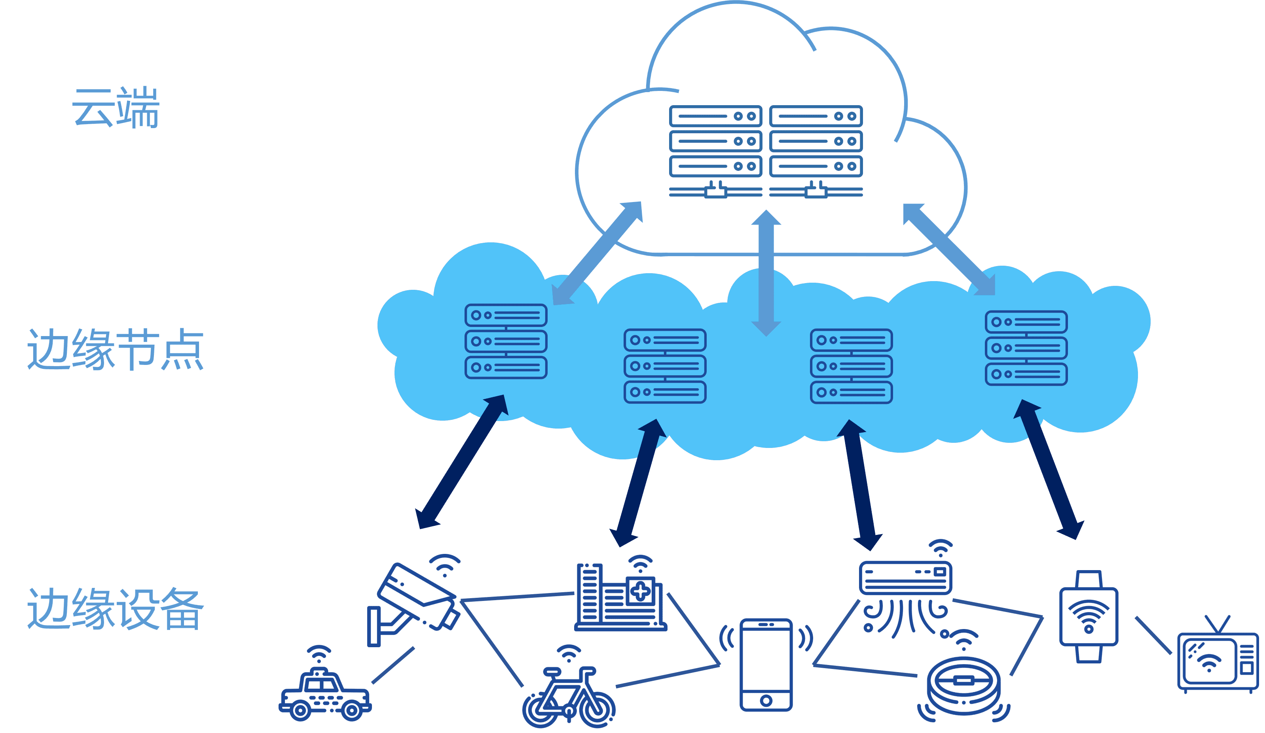
研究背景与意义
研究云边端协同的跨域分布式训练关键技术是应对上述新特征的有效手段
面向云边端协同的跨域分布式训练场景
核心思想：
针对云边端协同跨域分布式训练需求，突破跨域分布式训练关键技术，实现跨域分布式训练计算框架，支撑云边端环境中的模型训练任务
主要优点：
① 合理分配计算任务，资源利用高
② 计算通信最大重叠，通信速度快
③ 并行策略自动搜索，策略调整快
关键挑战：
① 充分地利用多样云边端异构计算资源
② 高效地实现云边端跨域节点快速通信
③ 动态地生成云边端跨域训练并行策略
充分高效的适配动态云边端协同场景
云边端协同跨域分布式训练框架
跨域并行策略
单机优化策略
跨域环境优化策略
跨域并行Plans生成
参数服务器训练
集合通信训练
人工智能算子优化
分布式训练通信优化
AI框架及基础软件栈

Slide 28
研究背景与意义
云边端计算环境是服务国家关键领域数智化转型的重要基础设施，支撑了电网、交通、制造等关键领域的发展，已经成为了全球范围内的研究热点和竞争焦点。近年来，随着深度学习模型的发展，云边端场景下的智能化水平出现了跨越式提升；深度学习模型被广泛的应用于环境感知、故障检测、智能巡视、状态预测等关键重要场景。
国家地区 | 政策法规
美国 | 《引领未来先进计算生态系统：战略计划》将人工智能、边缘计算等列为重点
欧盟 | “欧洲共同利益重要计划”批准15亿欧元发展边缘计算、云边端协同技术
日本 | 发布“社会5.0”发展计划，将人工智能、边缘计算列为必须优先发展的领域
中国 | 《“十四五”数字经济发展规划》明确提出要发展边缘计算、云边端协同、人工智能技术，提出重点领域转型升级
中国 | 《数字中国建设整体布局规划》提出引导云计算中心、边缘计算中心合理规划
智能电网
智能制造
智能驾驶
智慧交通

Slide 29
研究背景与意义
在云边端协同的跨域分布式模型训练场景下，模型训练任务运行于动态、异构的跨域节点中，呈现出节点异构性强、跨域通信成本高、并行策略动态性强的新特征。
面向云边端协同的跨域分布式训练场景
特征 1：云边端跨域智能计算硬件异构性强
在云边端协同的跨域分布式训练场景中，模型训练任务经过拆分，将会运行于不同的异构云边端设备中，如CPU、GPU、NPU等。在进行跨域分布式计算时，需要综合考虑异构计算设备的特点和计算能力，以实现计算资源的综合利用。
特征 2：云边端跨域节点之间的
通信成本高
特征 3：云边端跨域并行训练策略
动态性高
在云边端协同的跨域分布式训练场景下，跨域节点使用5G、以太网等无线或传统的互联方式，通信带宽和通信延迟都无法与数据中心内的高速网络相提并论，带来巨大的通信成本。
在云边端协同的跨域分布式训练场景下，跨域节点间互联情况可能发生改变，固定的分布式并行训练策略难以适应云边端计算环境的动态性，需要可调整、高动态的并行性策略支持

Slide 30
关键科学问题
面向云边端协同的跨域分布式训练场景的新特征、现有不足，导致的关键科学问题
云边端跨域智能计算硬件异构性强
如何充分地利用多样云边端异构计算资源
现有异构训练技术针对单一模型、单一并行，难以充分利用资源，灵活性差
导致
导致
云边端跨域节点之间的通信成本高
如何高效地实现云边端跨域节点快速通信
现有通信策略难以应对云边端带宽低、延迟高、重计算成本高的场景
导致
导致
云边端跨域并行训练策略动态性高
如何动态地生成云边端跨域训练并行策略
现有并行策略生成技术有搜索时间长、计算资源消耗大、动态性不足的问题
导致
导致
云边跨域微调新特征
关键科学技术问题
现有分布式计算框架不足

Slide 31
研究目标
建立面向云边端协同的跨域分布式训练的跨域分布式计算框架
如何充分地利用多样云边端异构计算资源
基于分层混合并行的云边端异构资源协同训练策略
针对模型云边端协同跨域分布式训练需求，突破跨域分布式训练关键技术，实现跨域分布式训练框架，支撑云边端环境中的模型训练任务
面向云边端协同的跨域分布式训练对跨域分布式计算框架的需求
云边端协同跨域分布式训练框架
如何高效地实现云边端跨域节点快速通信
基于分区稀疏通信的云边端跨域训练高效通信技术
如何动态地生成云边端跨域训练并行策略
基于约束指导和冗余计算的跨域并行策略生成技术
关键科学技术问题
研究内容
研究目标

Slide 32
研究方案-总体研究方案概述
总体研究思路：
通过提出分层混合并行的跨域分布式训练机制，实现异构硬件跨域分布式训练，以充分地利用多样云边端异构计算资源
通过提出反向传播稀疏化的分区通信机制，建立跨域分布式训练通信模块，以高效地实现云边端跨域节点快速通信
通过提出约束指导的并行策略搜索和基于冗余计算的并行策略迁移，建立云边端跨域并行策略搜索模块，以动态地生成云边端跨域训练并行策略
基于分区稀疏通信的云边端跨域训练高效通信技术
基于约束指导和冗余计算的跨域并行策略生成技术
稀疏化分区通信机制
跨域策略生成与迁移机制
执行新跨域并行策略
计算簇内调度
计算簇间调度
调度依据
并行训练计划
重新生成
新并行策略
切换
计算图稀疏化
激活值与权重解耦
前向与反向传播解耦
并行策略约束模型
节点性能动态拟合
新旧策略
并发运行
层重要性
稀疏化模型
Microbatch
新策略启动
基础支撑
基础支撑
基于分层混合并行的云边端异构资源协同训练策略
异构资源协同训练策略
运行前Profiler
并行计划搜索
运行时均衡
采集异构资源信息，聚合形成计算簇
编译AI模型，形成聚合计算子图
设备图计算图
构建分层混合并行模型生成并行策略
支持云边端异构资源协同训练
并行
策略
构建运行时监控机制，动态调整
通过microbatch均衡异构计算速度

Slide 33
研究背景与意义
云边端计算环境成为全球研究和竞争的焦点：云边端计算环境是电网、交通、制造等国家关键领域数智化转型的重要基础设施，成为全球范围的研究热点和竞争焦点
云边端计算环境的智能化水平得到跨越式提升：近年来，随着深度模型的发展，环境感知、故障检测、智能巡视、状态预测等关键重要场景的智能化水平越来越高
国家地区 | 政策法规
美国 | 《引领未来先进计算生态系统：战略计划》将人工智能、边缘计算等列为重点
欧盟 | “欧洲共同利益重要计划”批准15亿欧元发展边缘计算、云边端协同技术
日本 | 发布“社会5.0”发展计划，将人工智能、边缘计算列为必须优先发展的领域
中国 | 《“十四五”数字经济发展规划》明确提出要发展边缘计算、云边端协同、人工智能技术，提出重点领域转型升级
中国 | 《数字中国建设整体布局规划》提出引导云计算中心、边缘计算中心合理规划
智能电网
智能制造
智能驾驶
智慧交通

Slide 34
研究背景与意义
云边端协同模型训练成为趋势：随着边端侧硬件算力的增强、基础框架软件的发展、网络连接速度的提升，将模型训练从云侧拓展到边端侧成为趋势
云边端协同跨域分布式训练具有数据隐私性好、训练成本低、模型准确度高等优势
云边端智能应用
智能驾驶
智能交通
智能制造
智能电网
智慧农业
云边端智能计算框架
PyTorch计算框架
Tensorflow框架
MindSpore框架
PaddlePaddle框架
TVM计算框架
云边端异构通信网络
以太网
5G网络
Wi-Fi网络
卫星网络
4G网络
云边端异构
智算硬件
A100计算芯片
天垓100计算芯片
Jetson计算芯片
Atlas 300计算芯片
MLU270计算芯片

Slide 35
研究背景与意义
云边端协同跨域分布式训练的优势：数据隐私性好、训练成本低、模型准确度高等
云边端协同跨域分布式训练成为趋势：随着边端侧硬件算力的增强、基础框架软件的发展、网络连接速度的提升，将模型训练从云侧拓展到边端侧成为趋势
云边端智能应用
智能驾驶
智能交通
智能制造
智能电网
智慧农业
云边端智能计算框架
PyTorch计算框架
Tensorflow框架
MindSpore框架
PaddlePaddle框架
TVM计算框架
云边端异构通信网络
以太网
5G网络
Wi-Fi网络
卫星网络
4G网络
云边端异构
智算硬件
A100计算芯片
天垓100计算芯片
Jetson计算芯片
Atlas 300计算芯片
MLU270计算芯片
Notes:
云边端协同的跨域分布式训练
在云边端计算环境中边端侧算力、云边端互联网络得到了快速的发展，

Slide 36
研究背景与意义
云边端跨域计算环境成为全球研究和竞争的焦点：云边端跨域计算环境是电力、制造等关键领域数智化转型的重要基础设施，成为全球范围的研究热点和竞争焦点
云边端跨域计算环境的智能化水平得到跨越式提升：近年来，故障检测等云边端协同场景的智能化水平得到提升，而跨域分布式训练是智能化进一步提升的重要手段
国家地区 | 政策法规
美国 | 《引领未来先进计算生态系统：战略计划》将人工智能、边缘计算等列为重点
欧盟 | “欧洲共同利益重要计划”批准15亿欧元发展边缘计算、云边端协同技术
日本 | 发布“社会5.0”发展计划，将人工智能、边缘计算列为必须优先发展的领域
中国 | 《“十四五”数字经济发展规划》明确提出要发展边缘计算、云边端协同、人工智能技术，提出重点领域转型升级
中国 | 《数字中国建设整体布局规划》提出引导云计算中心、边缘计算中心合理规划
智能电网
智能制造
智能驾驶
智慧交通
Notes:
云边端跨域计算环境是电力、制造等关键领域数智化转型的重要基础设施，已经成为全球范围的研究热点和竞争焦点
近年来，随着深度学习模型的发展，故障检测、智能巡检等云边端协同场景的智能化水平得到提升，而跨域分布式训练是智能化水平进一步提升的重要手段

Slide 37
研究背景与意义
随着边端侧硬件算力的增强、基础框架软件的发展、网络连接速度的提升，将模型训练从云侧拓展到边端侧成为可能。云边端协同的跨域分布式训练具有隐私性好、成本低等优势。
云边端智能应用
智能驾驶
智能交通
智能制造
智能电网
智慧农业
云边端智能计算框架
PyTorch计算框架
Tensorflow框架
MindSpore框架
PaddlePaddle框架
TVM计算框架
云边端异构
智算硬件
A100计算芯片
天垓100计算芯片
Jetson计算芯片
Atlas 300计算芯片
MLU270计算芯片
云边端异构通信网络
以太网
5G网络
Wi-Fi网络
卫星网络
4G网络
Notes:
其中，云边端协同的跨域分布式训练具有隐私性好、成本低等优势

Slide 38
研究背景与意义
云边端中的训练场景呈现出跨域训练通信瓶颈严重、节点间网络状态不一的特征，对跨域分布式训练提出了全新的挑战。
面向云边端协同的跨域分布式训练场景
特征：云边端跨域训练通信瓶颈严重、节点间网络状态不一
在云边端协同的跨域分布式训练场景中，训练任务运行于不同的云边端设备中，节点间在低速网络中传输模型参数与梯度，造成分布式训练的通信瓶颈更加严重，通信-计算比进一步扩大，严重降低计算设备利用率，影响训练速度。同时，云边端低速的网络造成各节点进行集合通信的速度远低于集群内，造成了大量计算节点等待，降低了分布式训练时节点间的协同速度。因此，跨域分布式训练需要合理的压缩通信，降低通信规模；还需要合理调度节点间的集合通信，动态构建通信拓扑、调度通信操作的执行；最后需要适当的调整节点间的更新策略，从而提升训练速度。
Notes:
但是，云边端分布式训练场景呈现出跨域训练通信瓶颈严重、节点间网络状态不一的新特征，对跨域分布式训练提出了全新的挑战
第一，跨域分布式训练任务运行于不同的云边端设备中，节点间在低速网络中传输大量数据，使得训练中通信耗时较高，严重降低计算设备利用率，因此，跨域分布式训练需要合理的压缩通信，降低通信规模
第二，跨域分布式训练中各节点通信能力不一，使得训练中各节点协同能力下降。因此，跨域分布式训练需要合理调度节点间通信，动态构建通信拓扑、调度通信操作执行，提升节点间协同速度。
此外，节点间的高频次的通信也大幅影响到了通信瓶颈。

